Slide 1
NHẬN DẠNG HỆ THỐNG VÀ GIỌNG NÓI SỬ DỤNG MẠNG NEURAL
Nhóm sinh viên: Dương Bá Hải Đăng
Đỗ Sơn Lâm
Hướng dẫn : TS. Nguyễn Hoài Nam

Slide 2
ĐẶT VẤN ĐỀ
Chương 1: Cơ sở lý thuyết về mạng nơ-ron và mạng nơ-ron tích chập
Chương 2: Ứng dụng mạng CNN vào nhận dạng giọng nói
Chương 3: Ứng dụng mạng CNN và mạng Hồi quy vào nhận dạng hệ thống

Slide 3
I. CƠ SỞ LÝ THUYẾT
Giới thiệu về mạng neural
Giới thiệu về mạng Convolutional Neural Network

Slide 4
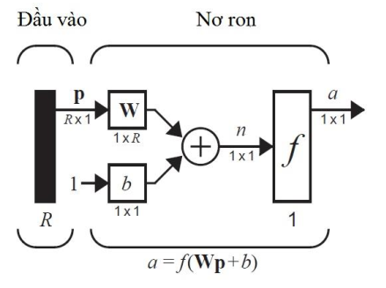
1. Giới thiệu về mạng neural
Mạng neural 1 lớp

Slide 5
1. Giới thiệu về mạng neural
Tên hàm truyền | Mô tả toán học | Ứng dụng
a = hardlim(n) |  | Mạng Perceptron
a = purelin(n) |  | Mạng Adaline
a = logsig(n) |  | Mạng nhiều lớp, thuật toán lan truyền ngược
a = tansig(n) |  | Mạng nhiều lớp, thuật toán lan truyền ngược
a = poslin(n) |  | Mạng Hamming
a = satlins(n) |  | Mạng Hopfield

Slide 6
2. Giới thiệu CNN
Convolutional Neural Networks (CNNs – Mạng nơ-ron tích chập) là một trong những mô hình Deep Neural Networks tiên tiến giúp cho chúng ta xây dựng được những hệ thống thông minh với độ chính xác cao như hiện nay, được sử dụng chủ yếu vào việc phân tích ảnh.
Các lớp mạng của CNN:
Convolutional layer (lớp tích chập)
Pooling layer (lớp gộp)
Normalization layer
Fully-connected layer

Slide 7
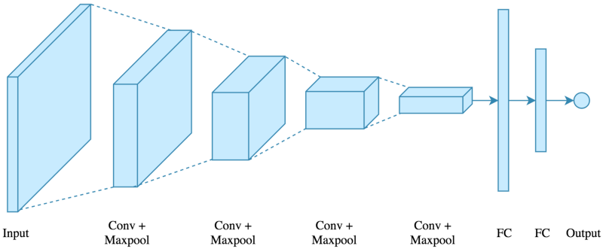
2. Giới thiệu CNN
Kiến trúc cơ bản của CNN

Slide 8
II. ỨNG DỤNG MẠNG CNN VÀO NHẬN DẠNG GIỌNG NÓI
Dữ liệu huấn luyện
Tiền xử lý dữ liệu mẫu âm thanh
Thiết kế và huấn luyện mạng CNN
Kết luận chương

Slide 9
1. Dữ liệu huấn luyện
Mẫu huấn luyện là các đoạn ghi âm 1 giây, mỗi đoạn chứa một từ cần nhận dạng. Mỗi từ cần nhận dạng sẽ có 500 mẫu ghi âm từ hơn 100 sinh viên trường ĐH Bách Khoa Hà Nội
Nhận dạng các từ “tiến”, “lùi”, “trái”, “phải”, “dừng”, ngoài ra sẽ có các từ khác được cung cấp từ TensorFlow, cùng mới âm thanh nền tự thu
Mỗi mẫu được ghi âm với tốc độ lấy mẫu là 16kHz, lưu với định dạng .wav

Slide 10
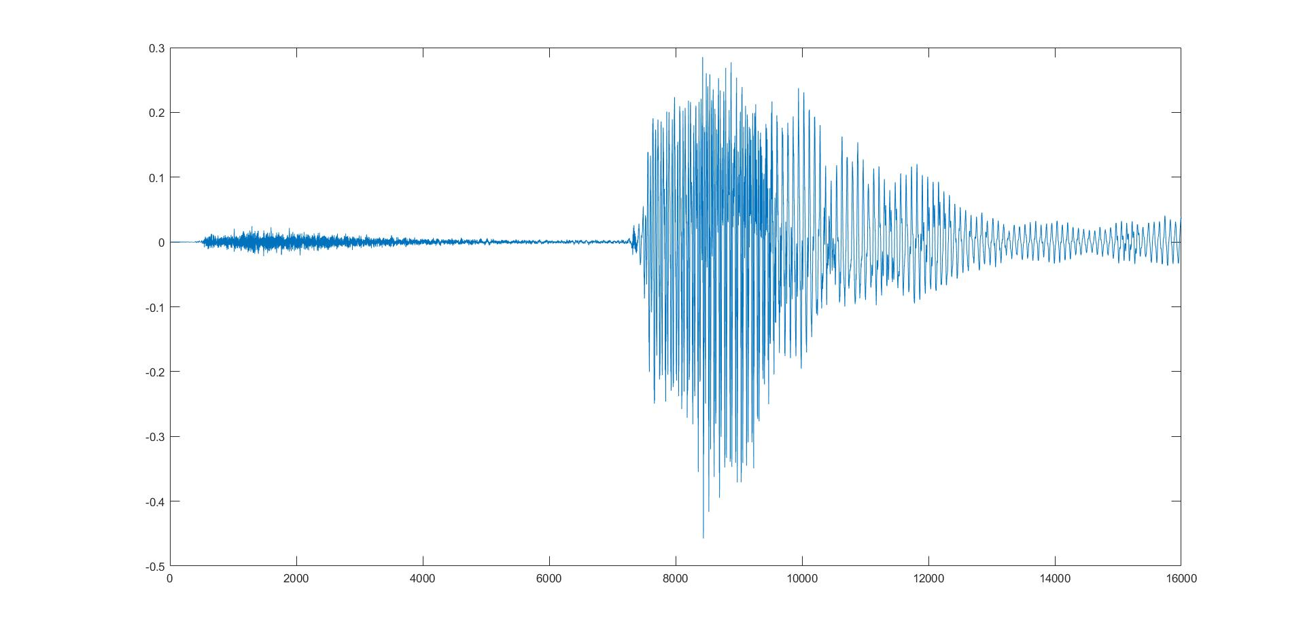
1. Dữ liệu huấn luyện
Một mẫu huấn luyện lệnh “Tiến”

Slide 11
2. Tiền xử lý dữ liệu mẫu âm thanh
2.1. Bộ lọc hiệu chỉnh
2.2. Phân khung
2.3. Áp dụng hàm cửa sổ
2.4. Biến đổi Fourier
2.5. Ngân hàng bộ lọc theo thang đo Mel

Slide 12
2.1. Bộ lọc hiệu chỉnh
Tín hiệu tiếng nói s(n) được đưa qua bộ lọc số bậc thấp để phổ đồng đề hơn, giảm ảnh hưởng gây ra có các xử lý tín hiệu sau này, giữ lại được những giá trị quan trọng, tránh được các vấn đề về tính toán trong khâu biến đổi Fourier sau này

Slide 13

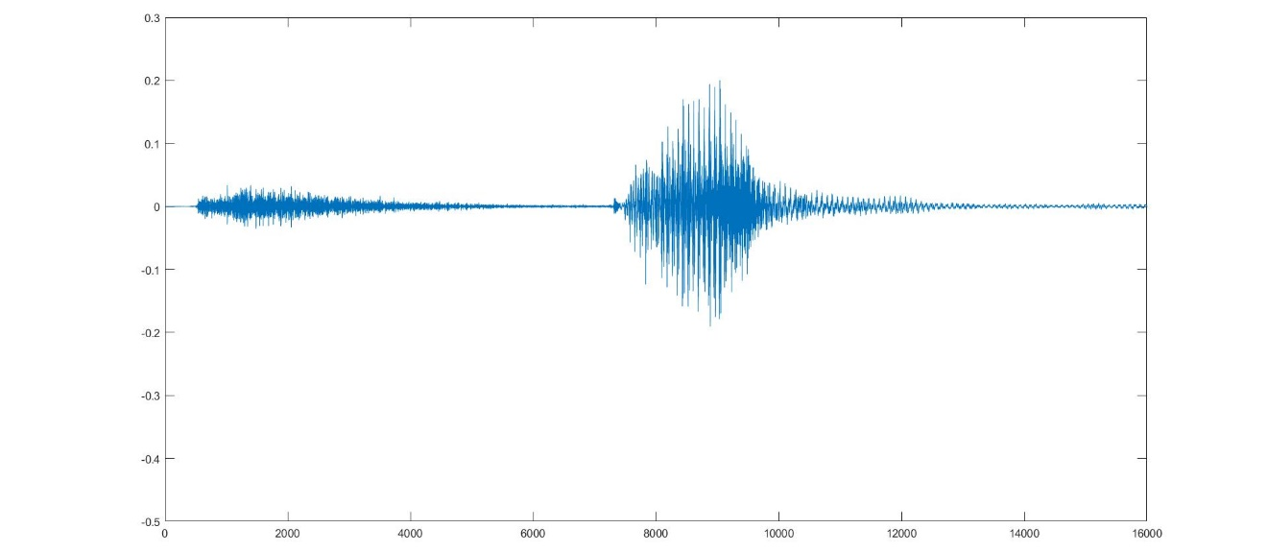
2.1. Bộ lọc hiệu chỉnh

Slide 14
2.2. Phân khung
Chọn thời gian cho mỗi khung nhỏ là 30ms, bước nhảy là 10ms.
Khi đó tổng số khung có được trong mỗi 1s là 98 khung, với mỗi khung chứa giá trị.

Slide 15
2.3. Áp dụng hàm cửa sổ
Hàm cửa sổ Hamming:
Với
Ta được tín hiệu mới là:

Slide 16
2.4. Biến đổi Fourier
Sử dụng biến đổi Fourier rời rạc cho dãy có độ dài hữu hạn:
Với . Chọn N = 512 và đặt với

Slide 17
2.5. Ngân hàng bộ lọc theo thang đo Mel
Chuyển đổi giữa thang đo Hertz (f) và Mel (m) sử dụng các phương trình sau:
Ta sử dụng 40 băng lọc để chuyển đổi sang thang Mel

Slide 18
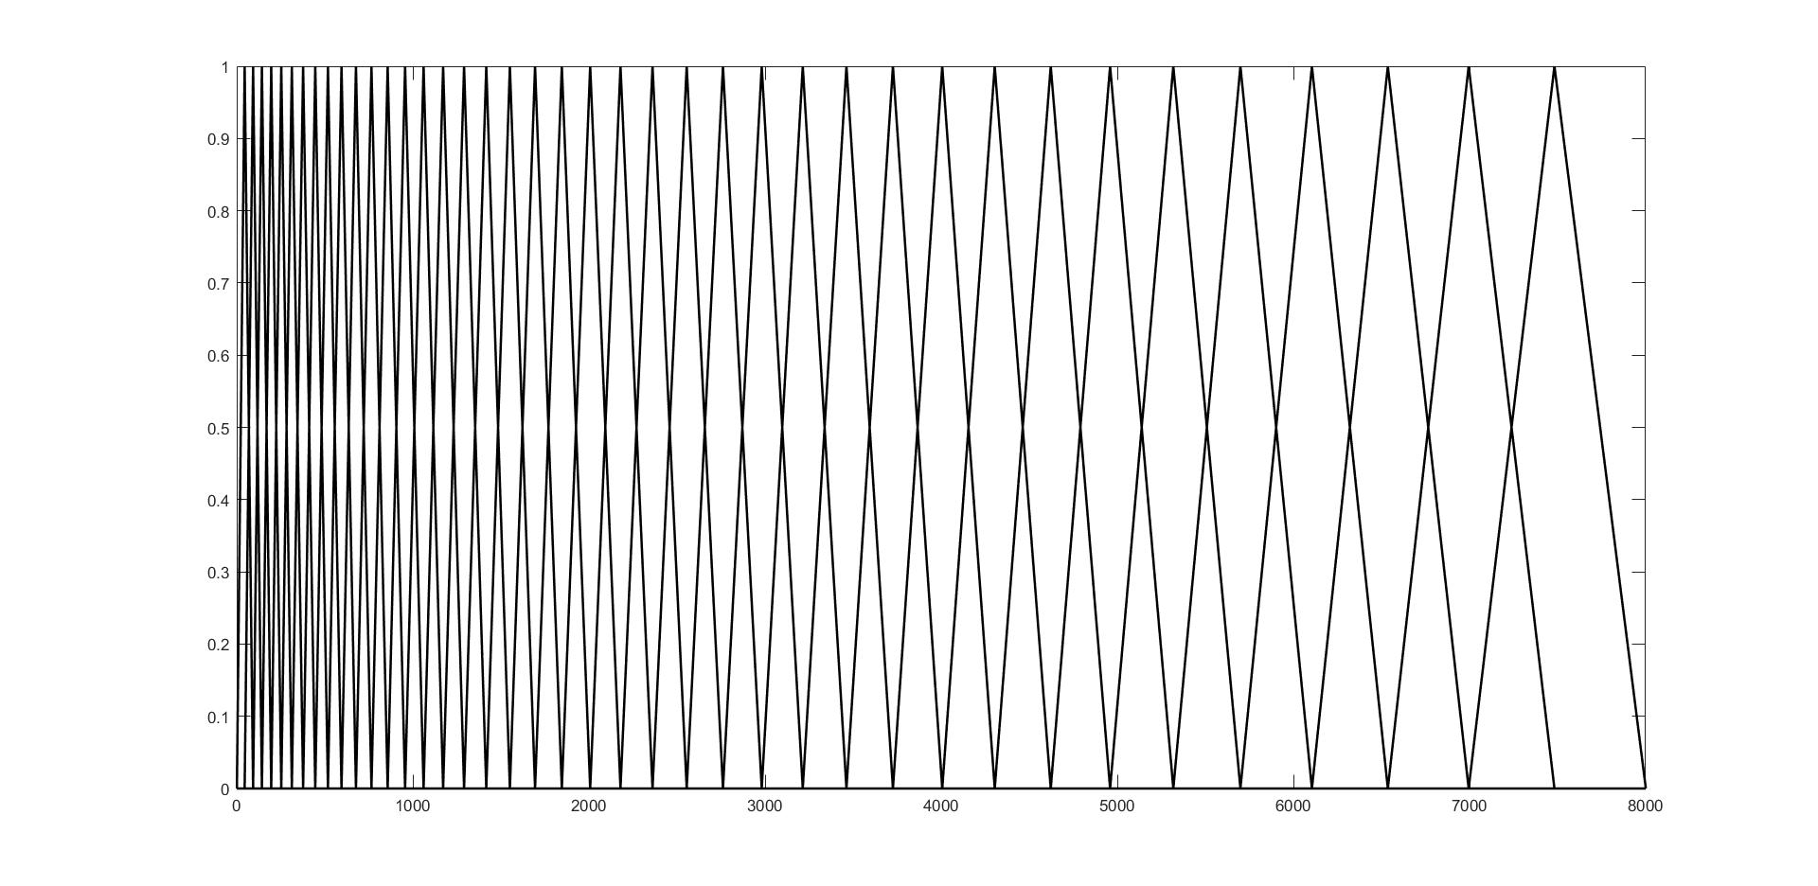
2.5. Ngân hàng bộ lọc theo thang đo Mel
Biểu diễn 40 bộ lọc theo tần số Hz

Slide 19
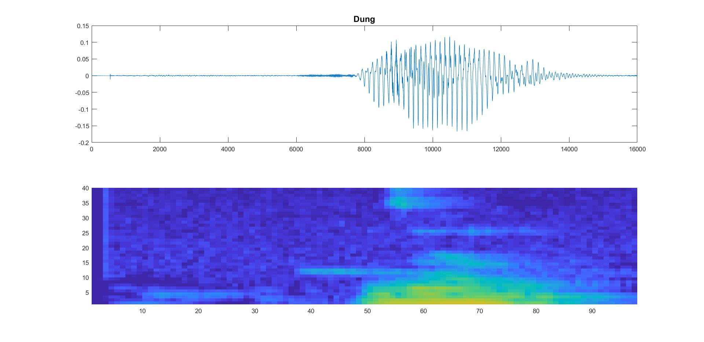
2.5. Ngân hàng bộ lọc theo thang đo Mel
Kết quả cuối sau khi xử lý giọng nói

Slide 20
3. Thiết kế và huấn luyện mạng CNN
Đầu vào là ảnh quang phổ đã xử lý, kích thước [98 40]
Tổng mẫu đưa vào mạng là hơn 8000 mẫu:
500 mẫu 5 lệnh cần nhận dạng
1500 mẫu âm thanh môi trường
4000 mẫu tiếng Anh từ TensorFlow
Chia thành 2 tập:
Tập huấn luyện: 80% mẫu mỗi thư mục, chọn ngẫu nhiên
Tập xác nhận: 20% mẫu mỗi thư mục, chọn ngẫu nhiên
Sử dụng phương pháp tối ưu Adam, tốc độ học 3e-5.

Slide 21
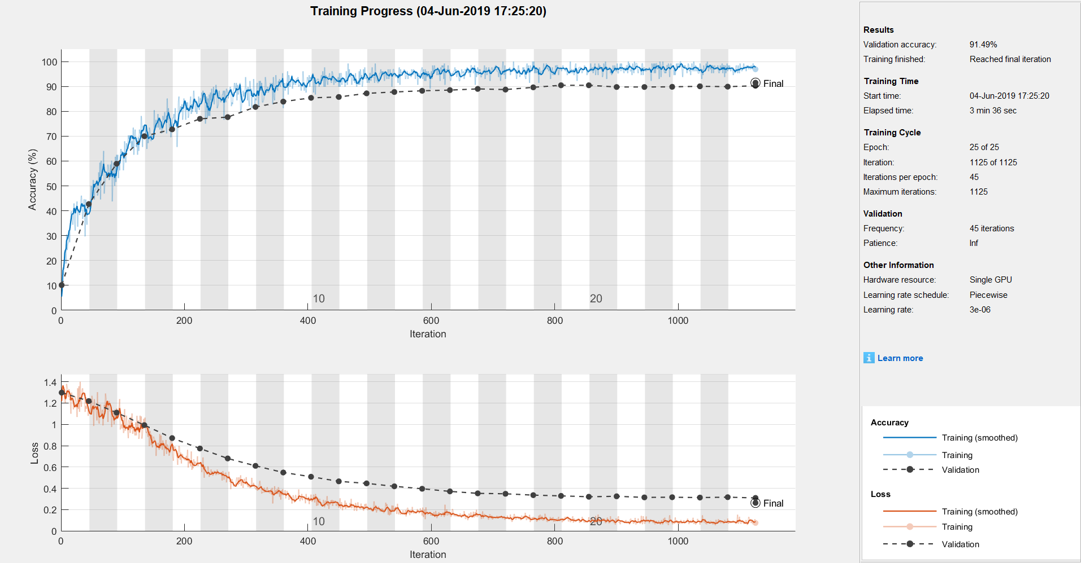
4. Kết quả huấn luyện

Slide 22
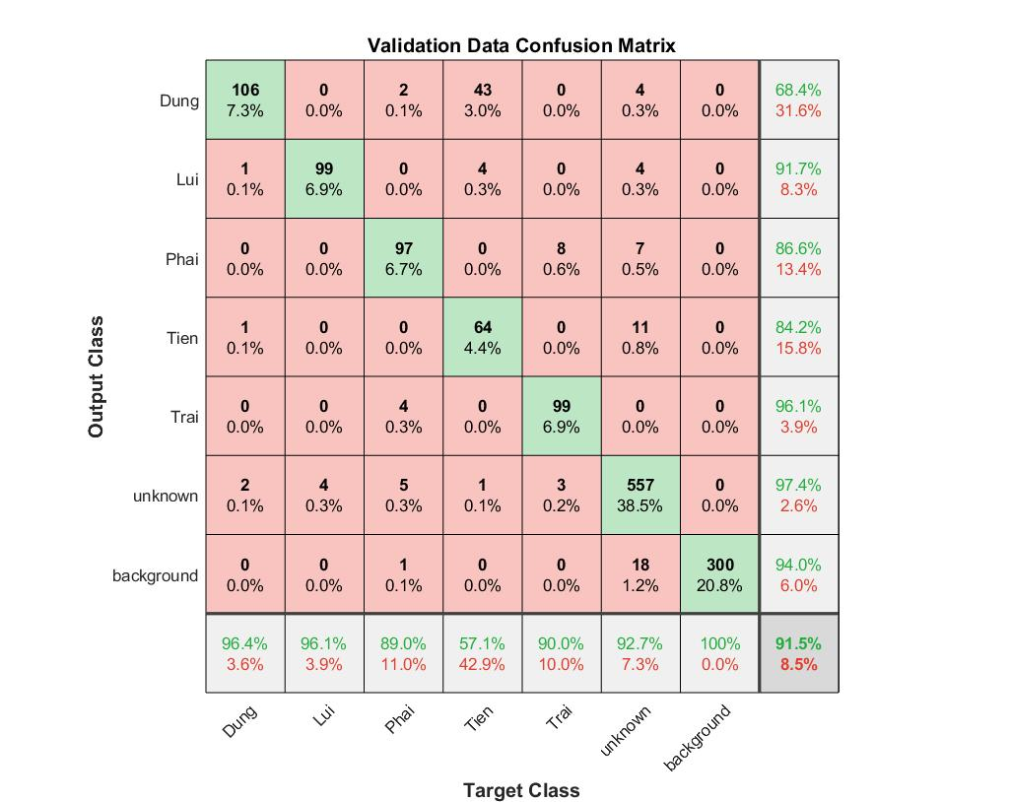
4. Kết quả huấn luyện

Slide 23
III. ỨNG DỤNG MẠNG CNN VÀ HỒI QUY VÀO NHẬN DẠNG HỆ THỐNG
Xác định bậc hệ thống bằng mạng CNN
Xác định tham số mô hình ARMA bằng mạng hồi quy
Một số kết quả nhận dạng bậc và tham số

Slide 24
1. Xác định bậc hệ thống bằng mạng CNN
1.1. Dữ liệu huấn luyện
1.2. Thiết kế và huấn luyện mạng CNN
1.3. Kết quả huấn luyện

Slide 25
1. Xác định bậc hệ thống bằng mạng CNN
10 khâu động học sẽ nhận dạng:
Quán tính bậc nhất:
Quán tính bậc hai:
Dao động bậc hai:
Quán tính bậc ba:
Dao động bậc ba:

Slide 26
1. Xác định bậc hệ thống bằng mạng CNN
Quán tính bậc nhất có trễ:
Quán tính bậc hai có trễ:
Dao động bậc hai có trễ:
Quán tính bậc ba có trễ:
Dao động bậc ba có trễ:

Slide 27
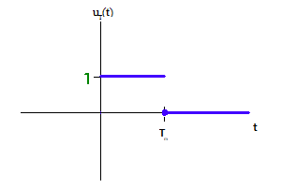
1.1. Dữ liệu huấn luyện
Đầu vào:

Slide 28
1.1. Dữ liệu huấn luyện
Ảnh tín hiệu ra:
Thời gian mô phỏng là 2T với đồ thị nửa thời gian T cuối được vẽ ngược lại với nửa thời gian T đầu
Sau đó đồ thị được thu gọn theo 2 trục về tỉ lệ 1x1
Ảnh sau khi lưu ở dạng đuôi ‘png’ với kích thước 96x96x3
Mỗi bộ mẫu để huấn luyện có 2500 ảnh mẫu, trong đó chia ra 20% để làm bộ xác nhận mạng trong khi huấn luyện
Dải giá trị các thông số chạy mô phỏng:

Slide 29










1.1. Dữ liệu huấn luyện
Ảnh tín hiệu ra:
Bậc nhất có trễ
Bậc hai
Bậc hai có trễ
Bậc ba
Bậc nhất
Bậc ba có trễ
Dao động bậc hai
Dao động bậc hai có trễ
Dao động bậc ba
Dao động bậc ba
có trễ

Slide 30
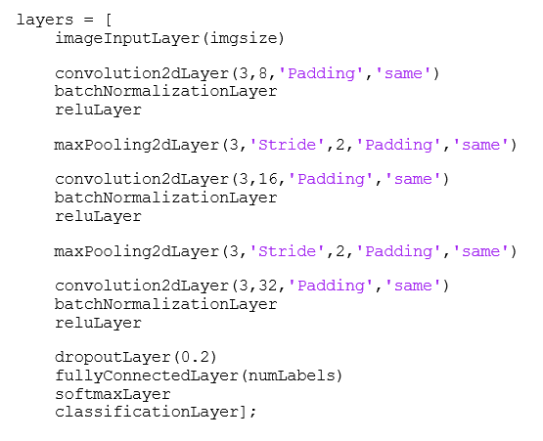
1.2. Thiết kế và huấn luyện mạng

Slide 31
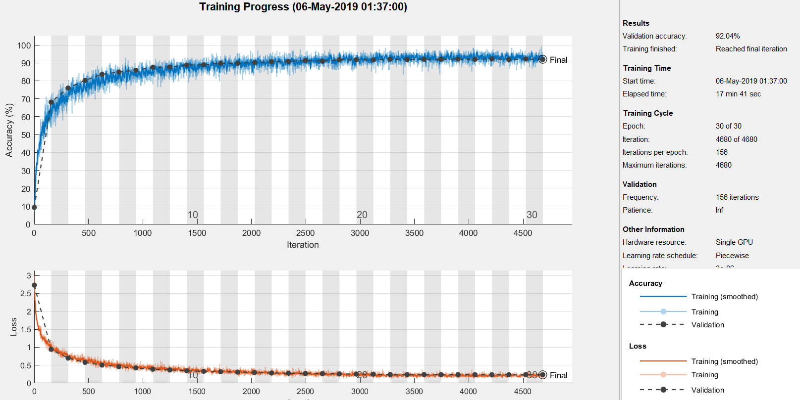
1.3. Kết quả huấn luyện

Slide 32
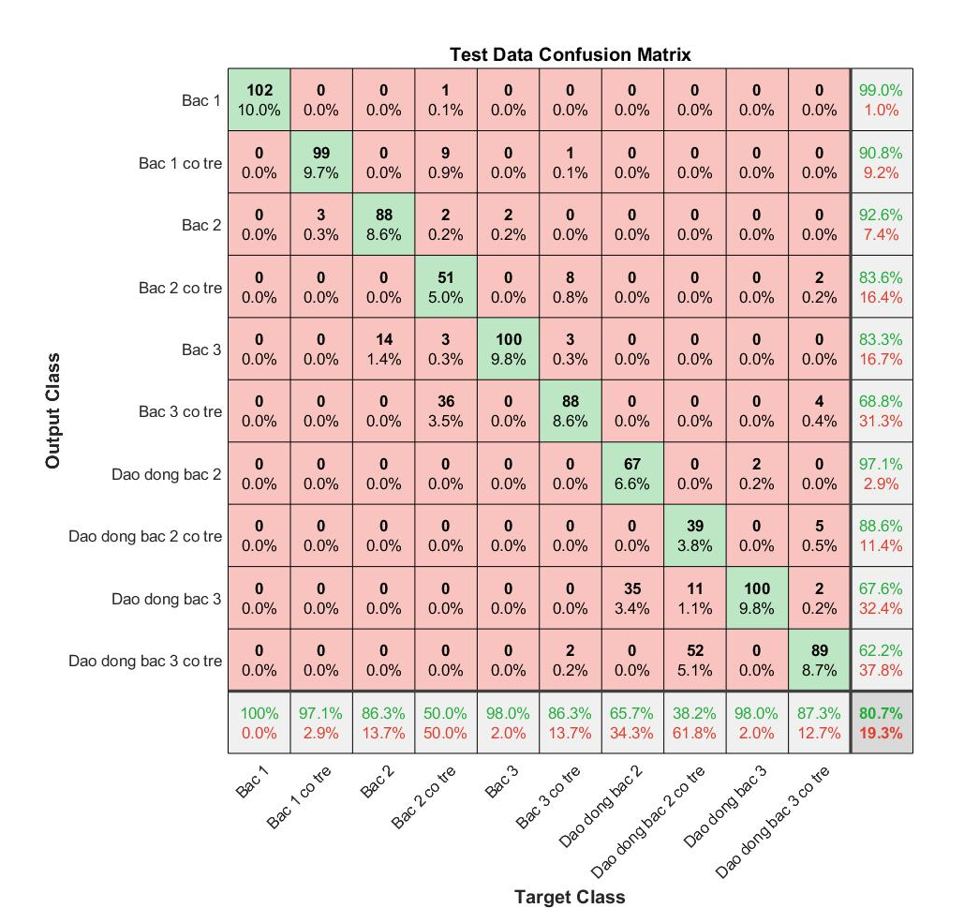
1.3. Kết quả huấn luyện

Slide 33
2. Xác định tham số hệ thống
Tín hiệu vào
Tín hiệu ra
Bộ thông số :
với chu kỳ trích mẫu
Hàm truyền không liên tục:
với đã xác định
được xác định từ bộ thông số nhờ hàm delayest
$$\left.u(t)=1(t\right)$$
$$\left.y(t)=h(t\right)$$
$$T_{a}$$

Slide 34
2. Xác định tham số hệ thống
Sử dụng ý nghĩa
Quan hệ lý tưởng
Thực tế tồn tại một sai lệch e giữa 2 vế chính là sai lệch mô hình với đối tượng

Slide 35
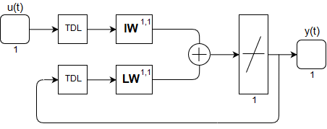
2. Xác định tham số hệ thống
Sử dụng 1 mạng Neural mô hình đối tượng
Đầu vào và đầu ra mục tiêu
Khối delay TDL
Trọng số
Hàm truyền “purelin”
Biểu thức toán học

Slide 36
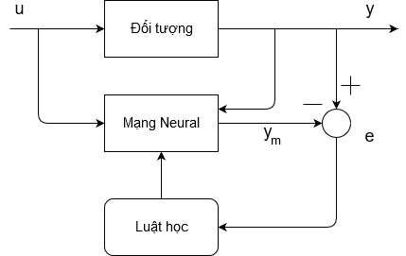
2. Xác định tham số hệ thống
Huấn luyện mạng Neural dựa trên sai số e giữa đầu ra của mạng và đầu ra đối tượng.
Luật học được chọn là “trainlm” (Levenberg-Marquardt).

Slide 37
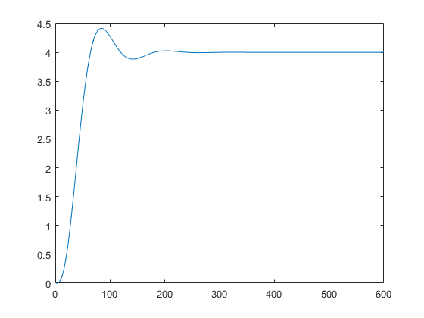
3. Một số kết quả nhận dạng
Bộ tham số lý tưởng
Ta= 0.1
Đáp ứng y(t)

Slide 38
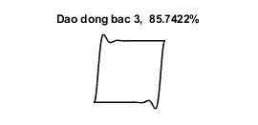
3. Một số kết quả nhận dạng
Kết quả nhận dạng bậc
Bảng phân phối tỷ lệ
Bậc 1 | Bậc 1 trễ | Quán tính bậc 2 | Quán tính bậc 2 trễ | Quán tính bậc 3 | Quán tính bậc 3 trễ | Dao động bậc 2 | Dạo động bậc 2 trễ | Dao động bậc 3 | Dạo động bậc 3 trễ
0.0000 | 0.0000 | 0.0000 | 0.0001 | 0.0003 | 0.0006 | 0.0000 | 0.0001 | 0.8574 | 0.1415

Slide 39
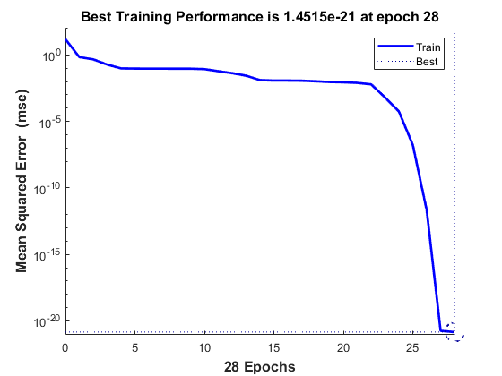
3. Một số kết quả nhận dạng
Mô hình hàm truyền
Kết quả huấn luyện mạng

Slide 40
3. Một số kết quả nhận dạng
So sánh với system identification toolbox
 | G(z) Ta=0.1s | G(s)
Lý tưởng
Neural
Toolbox

Slide 41
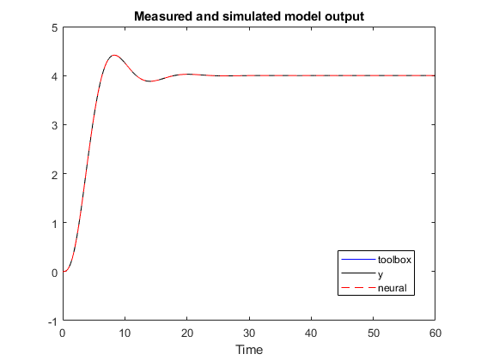
3. Một số kết quả nhận dạng
So sánh đầu ra của các phương pháp

Slide 42
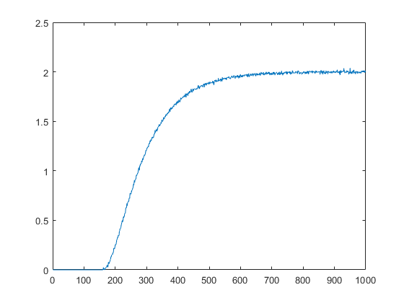
3. Một số kết quả nhận dạng
Bộ tham số có nhiễu đo
Ta= 0.1
Đáp ứng y(t)

Slide 43
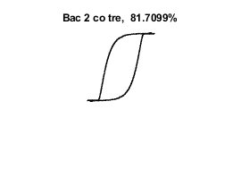
3. Một số kết quả nhận dạng
Kết quả nhận dạng bậc
Bảng phân phối tỷ lệ
Bậc 1 | Bậc 1 trễ | Quán tính bậc 2 | Quán tính bậc 2 trễ | Quán tính bậc 3 | Quán tính bậc 3 trễ | Dao động bậc 2 | Dạo động bậc 2 trễ | Dao động bậc 3 | Dạo động bậc 3 trễ
0.0002 | 0.0006 | 0.0000 | 0.8171 | 0.0001 | 0.1805 | 0.0000 | 0.0000 | 0.0000 | 0.0014

Slide 44
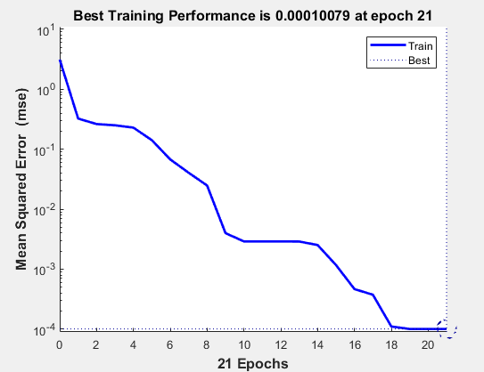
3. Một số kết quả nhận dạng
Mô hình hàm truyền
Sử dụng hàm delayest trên matlab xác định được
Kết quả huấn luyện mạng
$$n_{k}=170$$

Slide 45
3. Một số kết quả nhận dạng
So sánh với system identification toolbox
 | G(z) Ta=0.1s | G(s)
Lý tưởng
Neural
Toolbox

Slide 46
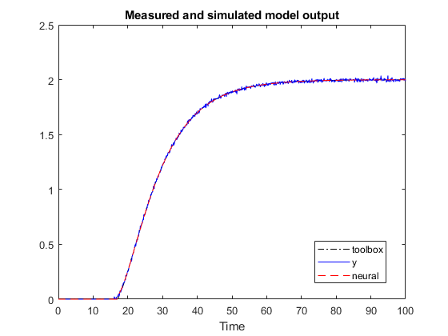
3. Một số kết quả nhận dạng
So sánh đầu ra của các phương pháp

Slide 47
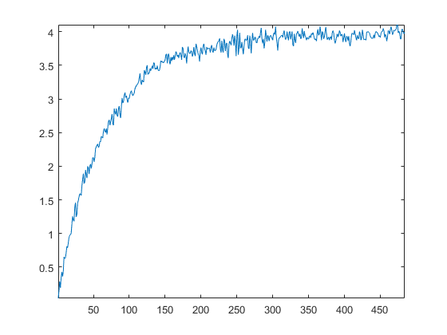
3. Một số kết quả nhận dạng
Bộ tham số thực đối tượng là động cơ 1 chiều với quan hệ vào ra là điện áp- dòng. U=18V, Ta= 5e-6
Đáp ứng dòng

Slide 48
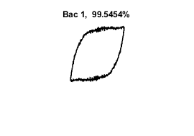
3. Một số kết quả nhận dạng
Kết quả nhận dạng bậc
Bảng phân phối tỷ lệ
Bậc 1 | Bậc 1 trễ | Quán tính bậc 2 | Quán tính bậc 2 trễ | Quán tính bậc 3 | Quán tính bậc 3 trễ | Dao động bậc 2 | Dạo động bậc 2 trễ | Dao động bậc 3 | Dạo động bậc 3 trễ
0.9955 | 0.0002 | 0.0001 | 0.0000 | 0.0000 | 0.0000 | 0.0042 | 0.0000 | 0.0000 | 0.0000

Slide 49
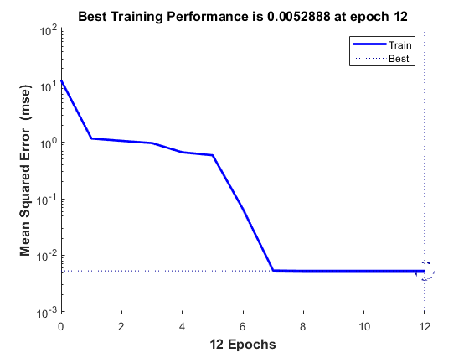
3. Một số kết quả nhận dạng
Mô hình hàm truyền là dạng bậc nhất
Kết quả huấn luyện mạng

Slide 50
3. Một số kết quả nhận dạng
So sánh với system identification toolbox
 | G(z) Ta=5e-6s | G(s)
Neural
Toolbox

Slide 51
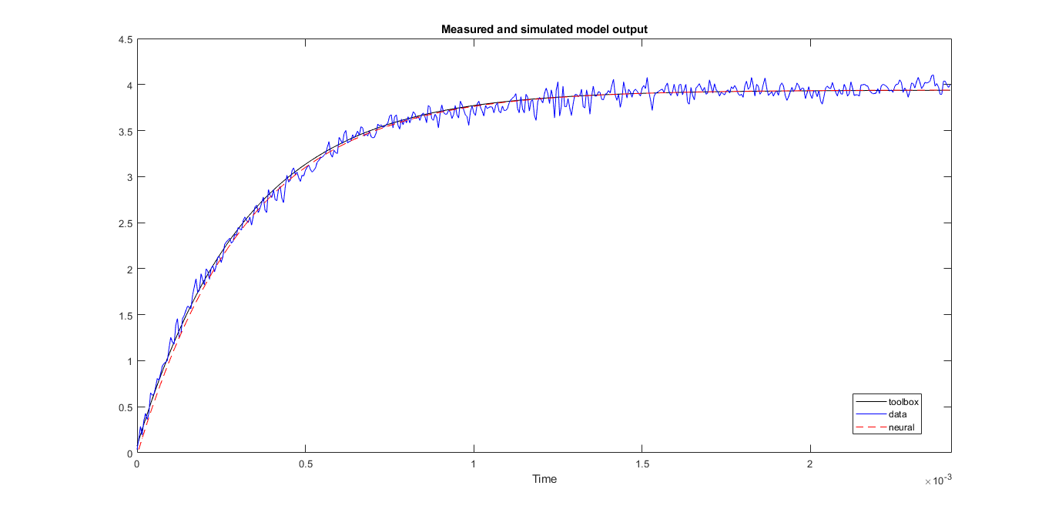
3. Một số kết quả nhận dạng
So sánh đầu ra của các phương pháp

Slide 52
Kết luận
Kết quả nhận dạng bậc và tham số tương đối chính xác
Bộ mẫu vẫn cần lấy thêm để tăng độ chính xác của mạng
Chưa thêm khâu tích phân , Lead/Lag
Đã thử đầu vào ảnh dưới dạng binary image giúp giảm tham số của mạng, cải thiện quá trình huấn luyện

Slide 53
Thank you!

Slide 54
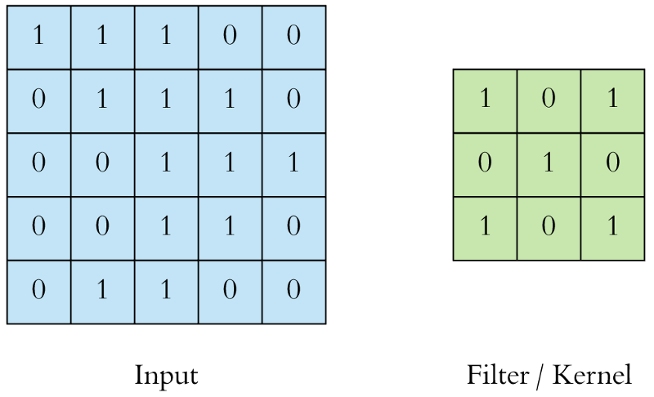
2. Giới thiệu CNN
Convolutional layer

Slide 55
2. Giới thiệu CNN
Convolutional layer
Input x Filter
Feature map

Slide 56
2. Giới thiệu CNN
Kích thước đầu ra (chiều dài và rộng) của 1 lớp convolutional:
Số lượng neurals trong 1 lớp convolutional:
Trong đó:

Slide 57
2. Giới thiệu CNN
Stride (bước nhảy) và Padding (đệm):

Slide 58
2. Giới thiệu CNN
Stride (bước nhảy) và Padding (đệm):

Slide 59
2. Giới thiệu CNN
Pooling layer: Có một số loại thường được sử dụng
Max-pooling: Gộp lấy giá trị lớn nhất
Average-pooling: Gộp lấy giá trị trung bình
Schotastic-pooling: Gộp lấy giá trị ngẫu nhiên dựa trên một giá trị kích hoạt.
L2-norm pooling
Maxout

Slide 60
2. Giới thiệu CNN
Max-pooling layer

Slide 61
2. Giới thiệu CNN
Normalization layer: Sử dụng sau lớp convolutional để tăng tốc độ huấn luyện và giảm độ nhạy cảm. Có một số loại sau:
Batch normalization
Layer normalization
Instance normalization
Group normalization

Slide 62
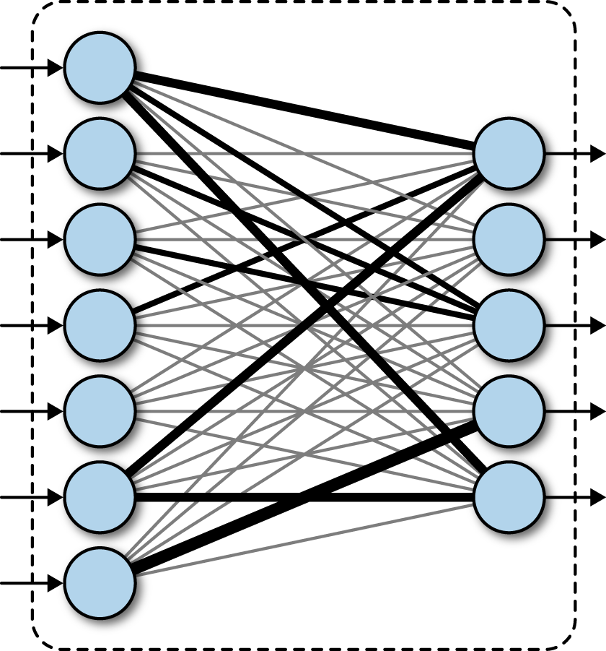
2. Giới thiệu CNN
Fully-connected layer
Tập hợp các feature layer đã học, chuyển đổi dữ liệu từ 3-D, 2-D thành 1-D
Số neural phụ thuộc vào số đầu ra mà mạng mình cần tìm ra

Slide 63
2. Giới thiệu CNN
Dropout

